Slide 1
RECURSOS ENFOCADOS A LA COMUNICACIÓN Y EL LENGUAJE
-
-
TERESA SANCHEZ VALDES
POWER POINT
GENIALLY
CANVA

Slide 2
ASPECTOS PREVIOS
´
BANCOS DE IMAGENES
FREEPIK
FLATICON
Iconos sin fondo
Dibujos
Modificación de color
Packs de temáticas
Contorno/relleno
Imágenes con fondos
Dibujos y fotografías
No permite cambios de color
Filtros por temáticas

Slide 3
ASPECTOS PREVIOS
BANCOS DE FUENTES
DAFONT
GOOGLE FONTS

Slide 4
ASPECTOS PREVIOS
QUITAR FONDOS DE IMAGEN
POWER POINT
REMOVE.BG

Slide 5
POWER POINT
-
-
TERESA SANCHEZ VALDES
AGENDAS DE TRABAJO/DIARIA
ASAMBLEA
PANELES DE PETICIÓN
SECUENCIAS DE RUTINAS
TARJETAS DE RESPUESTA
HISTORIAS SOCIALES

Slide 6
AGENDAS DE TRABAJO
AGENDAS DE ANTICIPACIÓN DIARIA PARA ALUMNADO
ORGANIZACIÓN DE LA TAREA
POTENCIACIÓN DE LA AUTONOMÍA EN EL TRABAJO EN MESA
SE PUEDE ADAPTAR A CUALQUIER NIVEL VARIANDO LAS SECUENCIAS,
EL CONTENIDO, LAS IMÁGENES Y PALABRAS.

Slide 7
AGENDA DE TRABAJO
1
2
3
4
5
tareas
escribir
leer
dibujar
recortar
repasar
reforzadores
plasti
arena
tablet

Slide 8
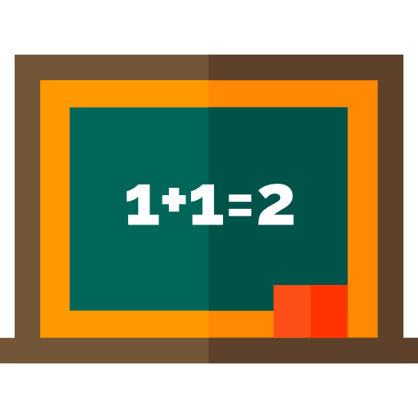
AGENDA DE DÍA
1
2
3
4
5
recreo
informática
Ed. física
sociales
plástica
biblioteca
matemáticas

Slide 9
AGENDA DE TRABAJO
1
2
3
4
5
escribir
pintar

Slide 10
ASAMBLEAS DIARIAS
SITUARNOS EN EL DÍA Y EN EL MOMENTO
RECORDAR CONCEPTOS BÁSICOS (DÍAS, MESES, NÚMEROS…)
TRANSFERENCIA AL DÍA A DÍA DE FORMA NATURAL
EL TAMAÑO DEL PANEL PUEDE VARIAR PARA APLICARLO DE FORMA
GRUPAL.

Slide 11
HOY ES…
EL TIEMPO DE HOY
ESTACIÓN EN LA QUE ESTAMOS
CÓMO ME SIENTO HOY:

Slide 12
NUBLADO
SOLEADO
LUNES
MARTES
1
2
ENERO
FEBRERO
PRIMAVERA
VERANO

Slide 13
DÍA DE LA SEMANA
NÚMERO EN EL CALENDARIO
MES DEL AÑO
ESTACIÓN DEL AÑO
CÓMO ME SIENTO

Slide 14
TRISTE
LUNES
MARTES
TREINTA
UNO
30
1
ENERO
PRIMAVERA

Slide 15
SECUENCIAS DE RUTINAS
ACTIVIDADES DEL DÍA A DÍA
AUTOINSTRUCCIONES PARA FORMENTAR LA AUTONOMÍA
TRANSFERENCIA AL DÍA A DÍA DE FORMA NATURAL
SE PUEDE PLASMAR EN FORMA DE SECUENCIA CUALQUIER ACTIVIDAD
YA SEA ACADÉMICA, SOCIAL, PERSONAL…

Slide 16
Cuando vamos al aseo…
1
2
3
4
5
entramos al baño
cerramos la puerta
hacemos pipí
lavamos las manos
salimos del baño
Cuando vamos al comedor…
1
2
3
4
5
entramos al comedor
nos sentamos
comemos y bebemos
esperamos
salimos del comedor
Cuando vamos a la biblioteca…
1
2
3
4
5
entramos a la biblioteca
nos sentamos
escuchamos
cogemos un libro
salimos de la biblioteca

Slide 17
ACTIVIDAD GRUPAL
NOS SENTAMOS
LEVANTAMOS LA MANO
PREGUNTAMOS
Y APORTAMOS
COMPARTIMOS
TERMINA LA ACTIVIDAD

Slide 18
PANELES DE PETICIÓN
FOMENTAR LA COMUNICACIÓN A TRAVÉS DE LA PETICIÓN
VÁLIDO PARA CUALQUIER CONTEXTO
Un panel para cada ambiente o uno general
TRANSFERENCIA AL DÍA A DÍA DE FORMA NATURAL
ES ACONSEJABLE QUE SE EMPLEE EL MISMO MÉTODO EN EL COLE Y EN
CASA, ASÍ COMO EN OTROS CONTEXTOS DONDE EL ALUMNADO ACUDA

Slide 19
YO QUIERO
YO QUIERO

Slide 20
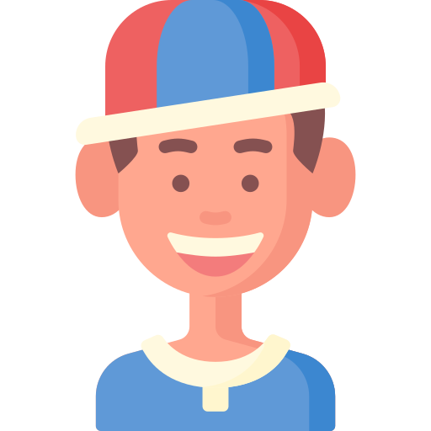
YO QUIERO
YO QUIERO

Slide 21
Panel general:
Objetos a nivel general del aula
YO
QUIERO
-
abaco
pelotas
tijeras
libro
-
-
TERESA SANCHEZ VALDES

Slide 22
Panel específico acciones:
Acciones comunes de primera necesidad – ampliación a otras
YO
NECESITO
beber
comer
correr
ir a casa

Slide 23
Panel específico espacio:
Objetos específicos de ese espacio del aula
ESPACIO DE ARTE
YO
QUIERO
tijeras
papel
pinturas
pegamento
-
-
TERESA SANCHEZ VALDES

Slide 24
YO QUIERO

Slide 25
TARJETAS DE RESPUESTA
INTERVENIR EN LAS ECOLALIAS
VÁLIDO PARA CUALQUIER CONTEXTO
PREGUNTAS CERRADAS
TRANSFERENCIA AL DÍA A DÍA DE FORMA NATURAL
ES ACONSEJABLE QUE SE EMPLEE EL MISMO MÉTODO EN EL COLE Y EN
CASA, ASÍ COMO EN OTROS CONTEXTOS DONDE EL ALUMNADO ACUDA

Slide 26
¿CÓMO ESTÁS?
¿QUÉ TIEMPO HACE?
BIEN
MAL
SOLEADO
NUBLADO
LLUVIOSO

Slide 27
¿CÓMO TE LLAMAS?
¿CÓMO ESTÁS?
MARÍA
BIEN
MAL

Slide 28
Historias sociales
Anticipar momentos no habituales
DESCRIBIR UNA SITUACIÓN
Modificación de conductas
La extensión de estas historias dependerá del caso y del
objetivo

Slide 29
COMEMOS EN CASA DE LA ABUELA
Acaba el cole
Vamos a casa de la abuela
No está mamá y no está papá
Comemos

Slide 30
VAMOS A UNA REUNIÓN
1
SUBIMOS EN EL COCHE
2
ENTRAMOS EN EL DESPACHO
3
HABLAMOS Y ESCUCHAMOS
4
NOS DESPEDIMOS Y VAMOS AL COCHE

